Slide 2
Avaliação para Incubação
Incubadora C.A.I.S. do Porto
(Porto Digital)
Apresentador:
Sérgio Clério Jorge Moreira, Me.
Diretor Presidente
sergio@selletiva.com.br
21/03/2013

Slide 3
PROBLEMA
Brasil
2013, 1M ton
Maior Produtor BRICS
Cresc. 500% até 2020
Lei Federal 12.305
Acordo Setorial
17 %(2012)
100% Munic>80m
100% recebido

Slide 4

MERCADO
Oportunidades
  Novo olhar para o meio ambiente;
  Adoção compulsória de soluções;
  Crescimento exponencial da demanda (crime ambiental);
  Forte mercado informal e não qualificado;
  Crescimento das Redes Sociais.

Slide 5
MERCADO
Competição
  Integração não otimizada da cadeia de LR;
  Soluções de alto custo e baixa rentabilidade;
  Solução inovadora, sem concorrentes diretos!

Slide 6

MERCADO
Clientes
  Indústria eletroeletrônica;
  Comércio eletroeletrônico;
  Usuários domésticos;
  Principais Atores da Cadeia de LR
    Cooperativas
    Centros de triagem
    Unidade de processamento...

Slide 7
MERCADO
Posicionamento
  Estratégia de diferenciação
  Pioneira no segmento de Gestão Completa da Cadeia de LR
  Líder de mercado em nível regional
  Referência nacional em inovação na Gestão da Cadeia de LR

Slide 8

SOLUÇÃO
Diferenciais
  Sistema Inovador de Gestão de LR;
  Equipe Técnica Qualificada;
  Potencialização dos atores da cadeia atual;
  Não compete diretamente com os atores atuais da LR.

Slide 9
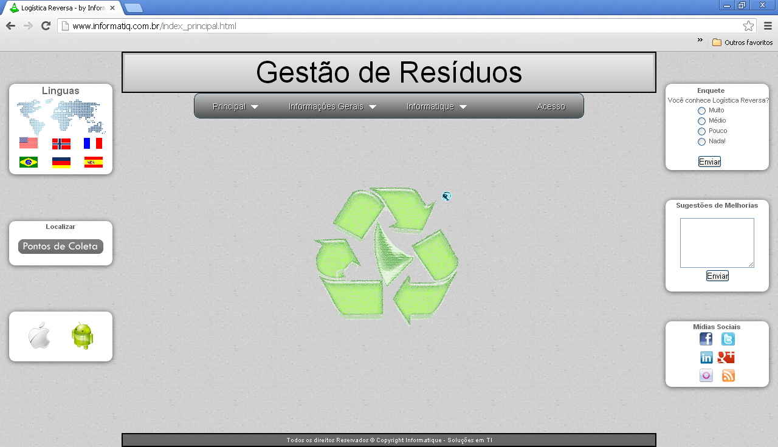
SOLUÇÃO
Protótipo
FALTA!!!
www.selletiva.com.br

Slide 10
EQUIPE
Sérgio Clério Jorge Moreira
Mestre em Administração e Controladoria – UFC
Bacharel em Computação – UFC
Rose Jeokellyane do Valle Moreira
Mestre em Administração e Controladoria – UFC
Bacharel em Turismo - UNIFOR
Luiz Alves de Lima Neto
Mestre em Eng. De Teleinformática – UFC
Certificação PMP, MBA Gestão de Negócio
Daniel Freitas Colaço
Engenheiro Eletricista – UFC
Mestrando em Eng. De Teleinformática, 10 anos em GP

Slide 11
STATUS
Há 6 meses | Hoje
Sem apoio 1 horas / dia Recursos: R$0,00 Sem Adm / Financeiro 2 pessoas | Apoio: Instituto Orion 6 horas / dia Recursos: R$1.500,00/mês Com Adm / Financeiro 4 pessoas + suporte

Slide 12
TIMELINE
03/2014
PRODUÇÃO
HOJE (03/2013)
Criação Nova Identidade Visual
Finalista UKTI – Porto Digital
Parceria Instituto Orion
4º Lugar – Desafio Cidades Eco-Inteligentes
1º Lugar – Desafio Brasil (CE/PI/MA)
10/2012
INICIO: PRÉ-INCUBAÇÃO
2º Lugar – Desafio GreenPeace – Porto Digital
Dissertação
08/2012

Slide 13
TIMELINE
03/2014
PRODUÇÃO
Abertura Empresa (Recife-PE)
Direitos Autorais
Versão 2.0 (MVP)
Consultoria FIEC/INDI e SEBRAE
Lançamento Versão 1.5 (Protótipo)
HOJE (03/2013)
Consultoria Prima (1ª Versão Canvas)
Consultoria Jurídica (Porto Digital)
Lançamento Versão 1.0 (Protótipo)
10/2012
INICIO: PRÉ-INCUBAÇÃO

Slide 14
TIMELINE
03/2014
PRODUÇÃO
Abertura Empresa (Recife-PE)
Direitos Autorais
Versão 2.0 (MVP)
Consultoria FIEC/INDI e SEBRAE
Lançamento Versão 1.5 (Protótipo)
HOJE (03/2013)
Criação Nova Identidade Visual
Finalista UKTI – Porto Digital
Parceria Instituto Orion
Consultoria Prima (1ª Versão Canvas)
4º Lugar – Desafio Cidades Eco-Inteligentes
Consultoria Jurídica (Porto Digital)
1º Lugar – Desafio Brasil (CE/PI/MA)
Lançamento Versão 1.0 (Protótipo)
10/2012
INICIO: PRÉ-INCUBAÇÃO
2º Lugar – Desafio GreenPeace – Porto Digital
Dissertação
08/2012

Slide 15
MODELO DE NEGÓCIOS
Principais Fontes de Receitas
Crescimento
 |  | %
E N T R A D A S | Cadeia de LR (Empresas coletoras, Prefeitura, etc.) | 15,8
 | Investidores | 5,5
 | Editais de Fomento Públicos | 36,8
 | Espaço publicitário | 10,7
 | Comissão Créditos da Logística Reversa | 18,4
 | Lojas de Usados | 12,9
TOTAL PERÍODO |  | 100,00
R$1M

Slide 16
MODELO DE NEGÓCIOS
Principais Custos
 |  | %
Saídas | Custos de Projeto (Pessoal / Deslocamentos / Pré-incubação / Equipamentos / Patentes / etc.) | 61,7
 | Custos Operacionais (Encargos / Marketing / etc.) | 38,3
TOTAL PERÍODO |  | 100,00

Slide 17



PRÓXIMOS PASSOS
Construir Parcerias
Construir Parcerias
Otimizar o Modelo

Slide 18
PRÓXIMOS PASSOS
Construir Parcerias
Construir Parcerias
Otimizar o Modelo
Otimizar o Modelo
Atrair mais Investidores

Slide 19
PRÓXIMOS PASSOS
Construir Parcerias
Construir Parcerias
Otimizar o Modelo
Otimizar o Modelo
Atrair mais Investidores
Atrair mais Investidores
Submeter em Editais

Slide 20
PRÓXIMOS PASSOS
Construir Parcerias
Construir Parcerias
Otimizar o Modelo
Otimizar o Modelo
Atrair mais Investidores
Atrair mais Investidores
Submeter em Editais
Submeter em Editais
Tornar uma Franquia

Slide 21
Obrigado!
Contato: projetos@selletiva.com.br
(85) 8706-6118 / 3227-9471

